Slide 1


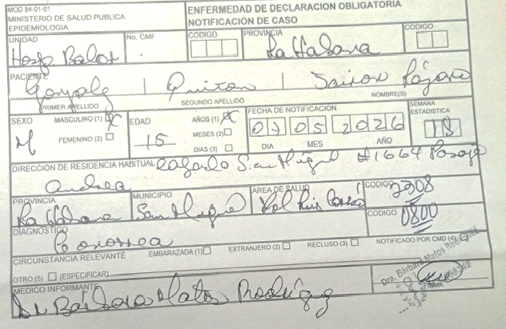
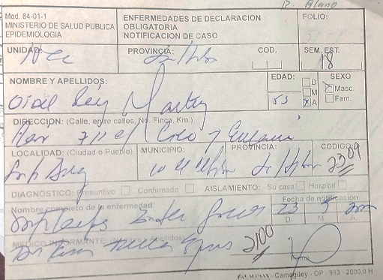
II JORNADA NACIONAL DE SISTEMAS DE INFORMACIÓN EN SALUD
"NORMA ENEIDA RIOS MASSABOT IN MEMORIAM"
Calidad del Sistema de Información Estadística de Enfermedades de Declaración Obligatoria
Laudis Fernández Pierre , Yasmanis Manuel Rodríguez Sarria, Yordany Robertson Castellanos, Delia María Gálvez Medina.
RESULTADOS
Se revisaron las tarjetas de EDO y los informes semanales recibidos en el centro , donde se comprobó que existen deficiencias en la integridad de la información (carnet de identidad, color de la piel) en las tarjetas recibidas. Además, incongruencias entre la información emitida por los médicos y la que se plasma en el formulario de flujo del sistema. Demora en la llegada de las tarjetas al centro provincial.
INTRODUCCIÓN
Las enfermedades de declaración obligatorias (EDO) son consideradas de constante vigilancia epidemiológica por la repercusión e importancia que requiere. El sistema de EDO se registra diario y fluye semanal a las instancias superiores. Permite la vigilancia, detección y control de brotes o epidemias, ayuda a controlar, prevenir y erradicar enfermedades. La calidad en el registro del sistema es una necesidad para la confiabilidad de la información que se registra.
CONCLUSIONES
Se describió la calidad de la información del Sistema de Información Estadística de Enfermedades de Declaración Obligatorias. La integridad de la información se comprobó afectada.
OBJETIVOS
Describir la calidad de la información del Sistema de Información Estadística de Enfermedades de Declaración Obligatorias.
.
REFERENCIAS BIBLIOGRÁFICAS
Fundora-Sosa A, González-Cruz Y, Valdés-Martinez Y, Cruz-Márquez D, Perojo-López OL. Arquitectura de información para la gestión del programa de enfermedades de declaración obligatoria. Rev Ciencias Médicas [Internet]. 2022 [citado: fecha de acceso]; 26(5): e5632. Disponible en: http://revcmpinar.sld.cu/index.php/publicaciones/article/view/5632
Lopez Gonzalez T. Tesis Análisis del Registro de Enfermedades de Declaración Obligatoria (REDO) del Sistema de Información para la Salud. 2007. Disponible en: https://repositorio.uci.cu/bitstream/ident/TD_0645_07/1/TD_0645_07.pdf
MÉTODO
Se realizó un estudio descriptivo transversal que determinó la calidad de la información recibida al Centro Provincial de Higiene y epidemiología durante el primer trimestre del año 2026.

